Slide 1


Portugalsko
3. – 6. 6. 2019
Katka Švajdová
Jana Češková
Petra Boháčková
Martin Střelec

Slide 2
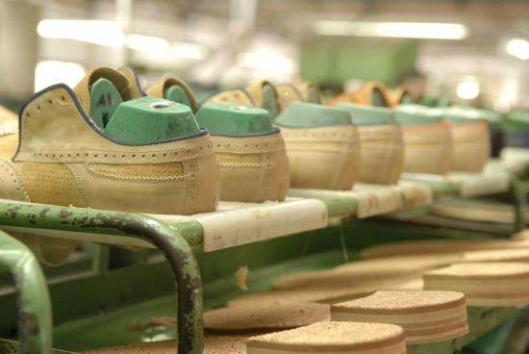
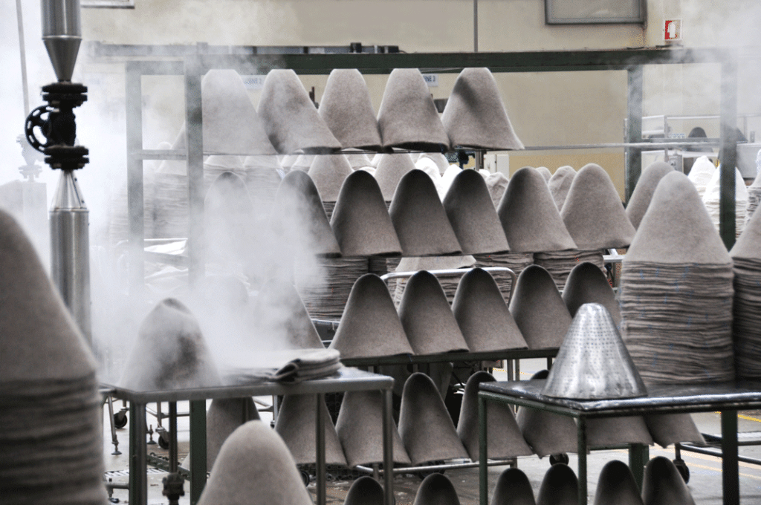
São João da Madeira

Slide 3
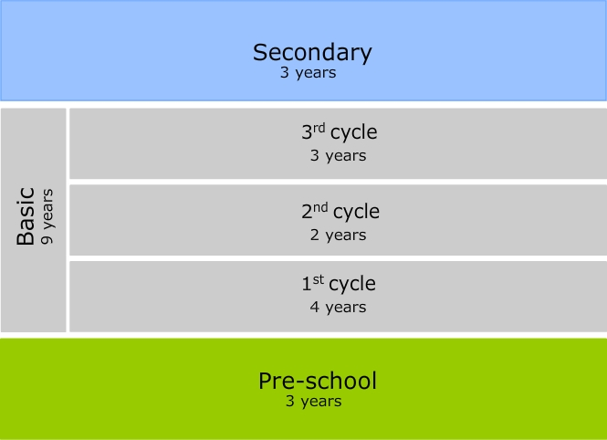

Slide 4
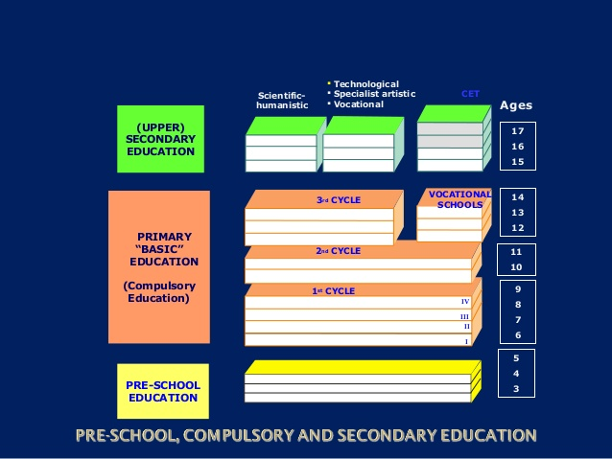

Slide 5
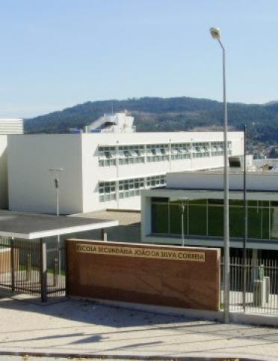
Agrupamento de escolas Joao da Silva Correira
  klastr 5 škol
  174 učitelů
  2 psychologové
  79 nepedagogických pracovníků
  cca 1700 žáků

Slide 6
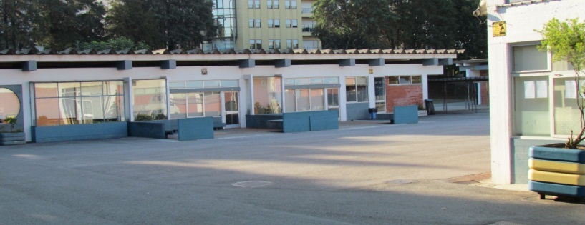
2. a 3. cyklus
10 – 14 let

Slide 7
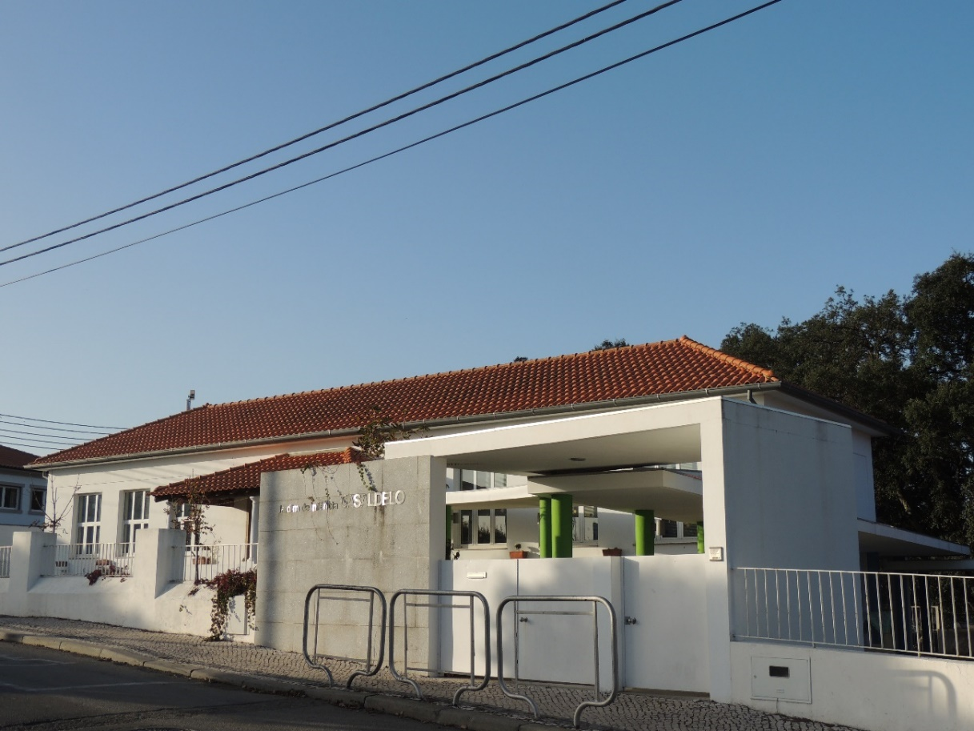
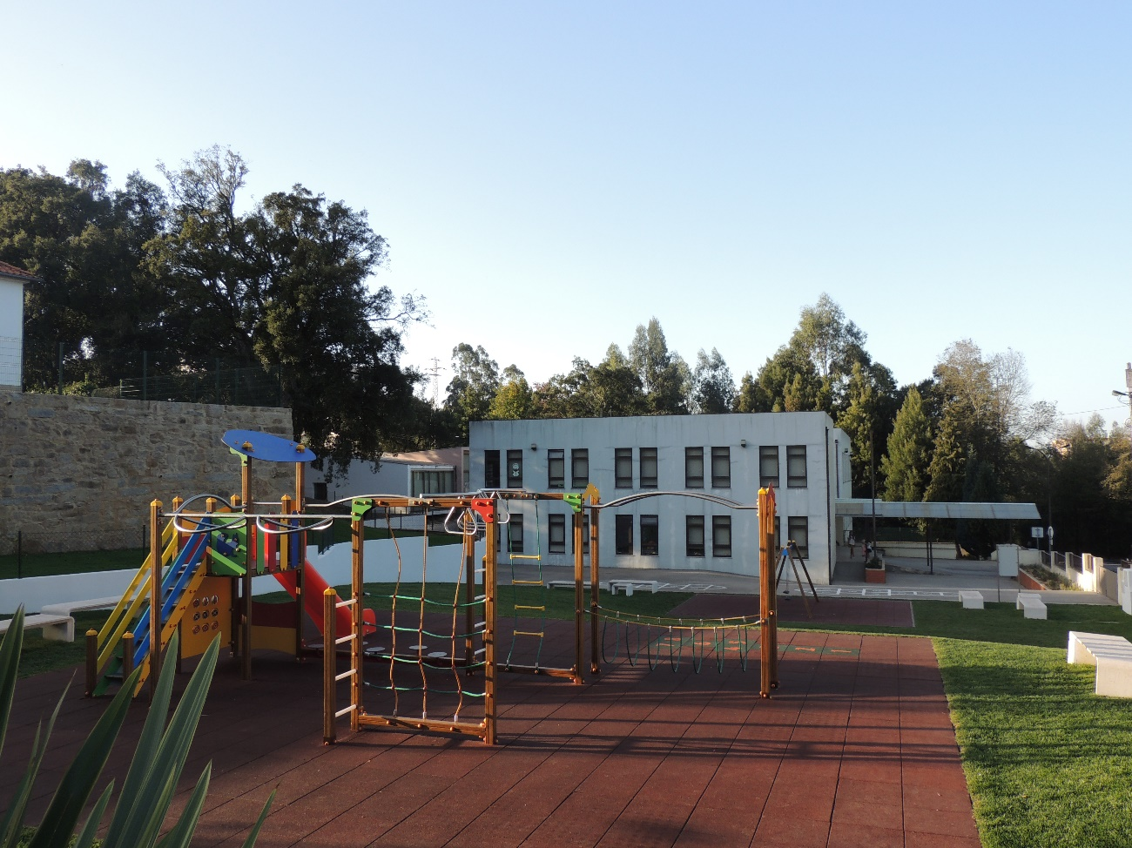
Předškoláci a 1. cyklus

Slide 8
POSTŘEHY - žáci s OMJ
žáci různého věku - ve všech ročnících školy
žáci s OMJ běžně zapojováni do skupinové práce ve třídách
pokud potřebují okamžitý překlad, využívají prostředků ICT - buď vlastní, nebo zapůjčí škola
vypracovaná metodika kurzů profesní přípravy žáků s OMJ

Slide 9
POSTŘEHY - žáci s OMJ
žáci s OMJ se zapojují do projektové výuky - opět práce ve skupinách, projekty zaměřeny na země, z nichž žáci s OMJ pochází
tím kladen důraz na multikulturní výchovu - využití zapojení rodin žáků s OMJ
různá kulturní témata (ze zemí, odkud žáci pochází) jsou součástí i běžných hodin (ať už jazyka nebo třeba i přírodovědných předmětů) - žák s OMJ se pak stává “expertem” na danou zemi, učí své spolužáky

Slide 10
POSTŘEHY - žáci s OMJ
časté poskytování zpětné vazby
žáci s OMJ mohou využít peer podpory
žáci s OMJ se zapojují i do neformálního vzdělávání (knihovny apod.)
učitelé, pracující se žáky s OMJ mají možnost využít podpory školního poradenského pracoviště
využití ICT pro výuku (pro žáky s OMJ) - spíše vlastní, ale mohou se dohodnout o zapůjčení

Slide 11
POSTŘEHY
ve druhé třídě zlomky
celonárodní testování, velký tlak na výkon, dle testování se hodnotí školy
pokud rodiče nemohou vozit dítě do speciální školy, zajišťuje rozvoz škola, tam i zpátky, třeba i do vzdáleného města

Slide 12
POSTŘEHY
nejsou dozory
děti chodí o přestávkách ven
tělocvik - hala rozdělena na tři části (3 třídy) - výkonnostní testy

Slide 13
POSTŘEHY
velmi využívané skvěle vybavené knihovny – vede je ped. pracovník, který částečně učí)
data projekce - standard

Slide 14
POSTŘEHY
systém zastupujících učitelů (registr) normálně se nesupluje
pracovní doba jen na pracovišti
jednopředmětové aprobace
platy jako u nás na startu, ale moc se neposunují (cca 1000 euro)
časté a využívané sborovny (kavárny) i menší kabinety

